Slide 1
Образовательное учреждение:
ГОУ НПО «Профессиональный лицей» №23 им. Героя России А.С.Зайцева”
Город Стародуб Брянская область 2012 год

Slide 2
Акция
“Я выбираю спорт как альтернативу пагубным привычкам”

Slide 3
Отчет мероприятий по Акции
Кол-во обучающихся ( воспитанников) в нем | Время проведения Акции | Название мероприятий | Кол-во обучающихся ( воспитанников) принявших участие в акции | Кол-во обучающихся ( воспитанников ) регулярно занимающихся физкультурой, спортом
 | С 10.11.12.по 06.12.12 | Беседа по теме: шесть причин , чтобы не пить пиво. | 1 курс- 86 чел.
 | 03.12.12г | Лекция: О вреде наркотиков | 2-3 курс-180 чел. | Физической культурой -334чел.
ИТОГО: 334 | С 15.11-29.11.12. | Конкурс рисунков : Пагубным привычкам – нет! | 1-3 курс- 20 чел.
 | С 13.11.-30.11.12. | Конкурс литературных работ: « я выбираю спорт как альтернативу пагубным привычкам» | 1-3 курс-15 чел. | Спортом- 178 чел.
 | 21.11.12г | Презентации по теме: О вреде курения. | Группа №4-28 чел
 | 23.11.12.г | Презентация: О вреде пива. | Группа №13-23 чел
 | 17.11.12г | Презентация: Вредные привычки | Группа №2-28 чел
 | 25.11.12г | День Здоровья под девизом « Я выбираю спорт как альтернативу пагубным привычкам» | 1-3 курс-280 чел.
 | 12.11-16.11.12. | Первенство по баскетболу «Я выбираю спорт , как альтернатива пагубным привычкам» | 1-3 курс-100 чел
 | 19.11-23.11.12 | Первенство по мини –футболу «Я выбираю спорт , как альтернатива пагубным привычкам» | 1-3 курс-100 чел.
 | 26.11-30.11.12 | Первенство по волейболу «Я выбираю спорт , как альтернатива пагубным привычкам» | 1-3 курс- 120 чел
 | 29.11.12 | Круг безопасности « Против СПИДА» | 1-3 курс

Slide 4
лекция на тему:
«Некоторые аспекты патологического воздействия на организм человека слабых спиртных «напитков».
О вреде пива»

Slide 5
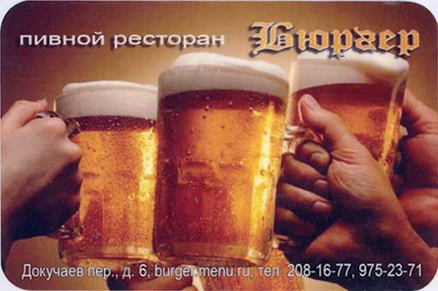
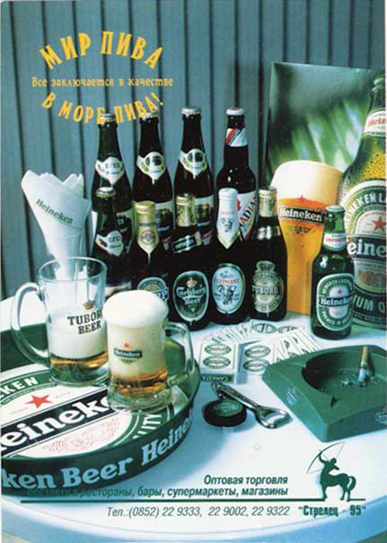
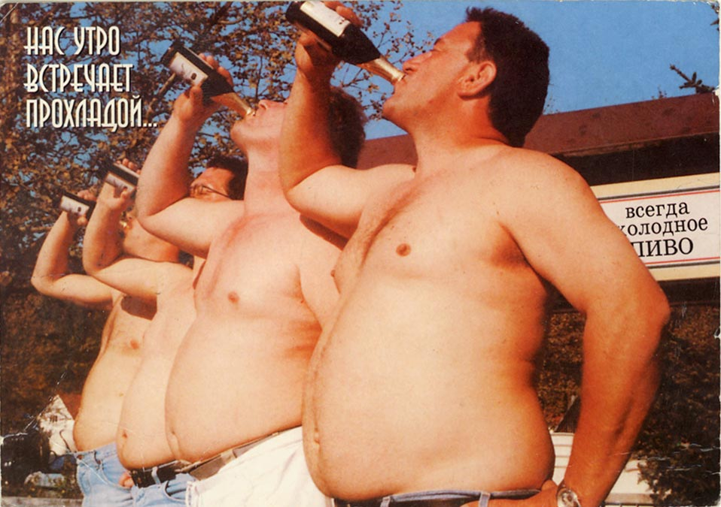
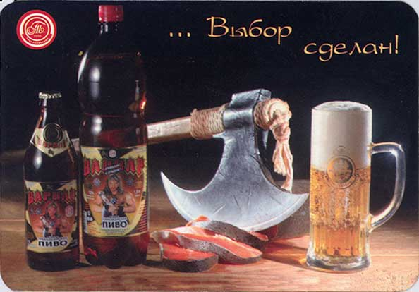


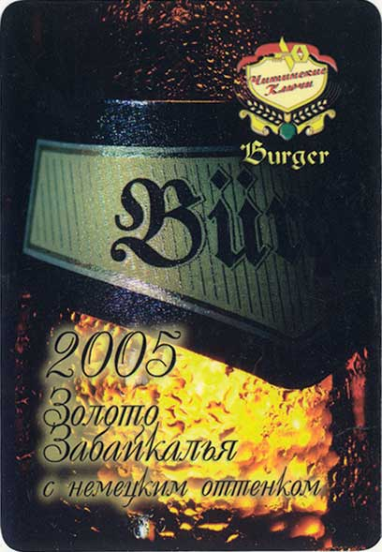
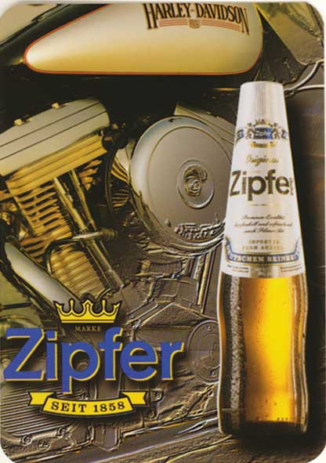
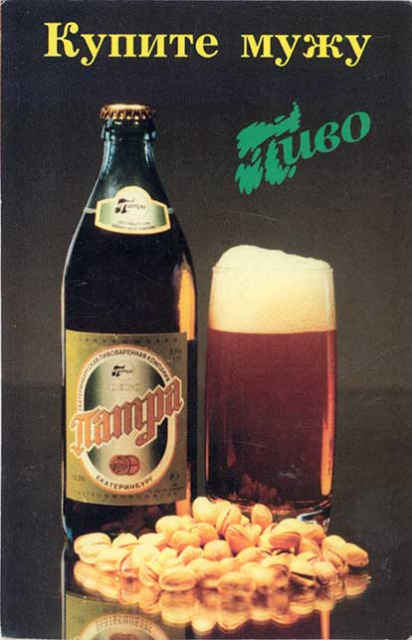
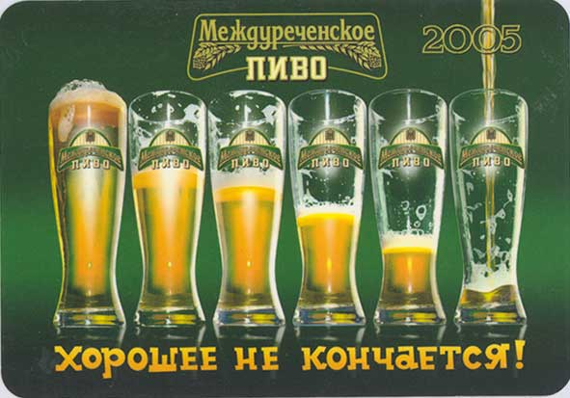

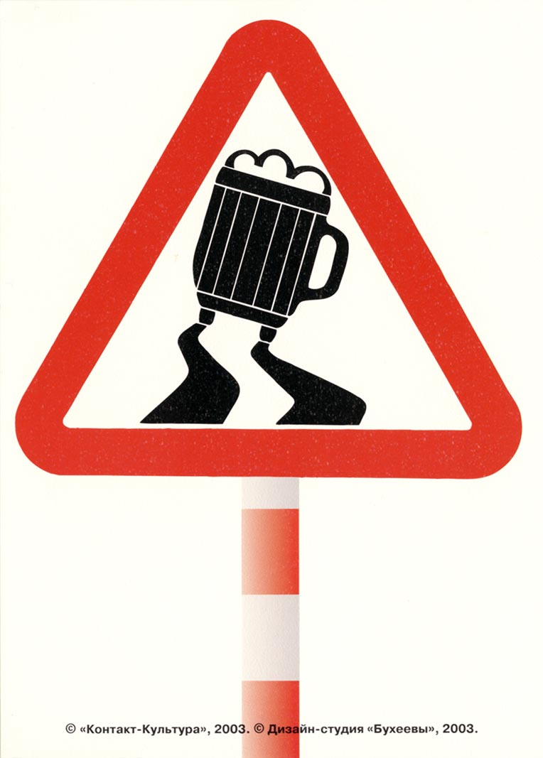
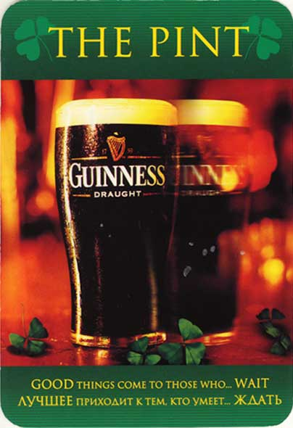
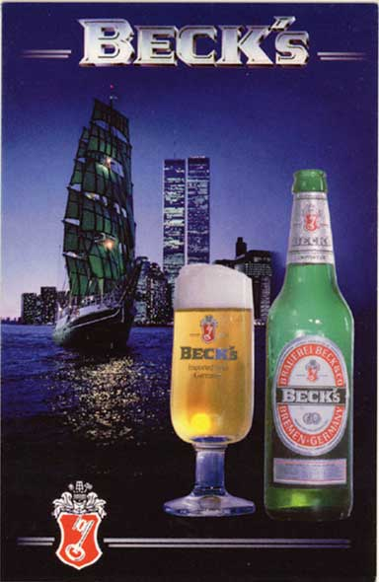
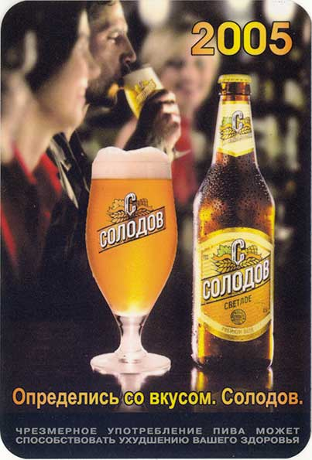

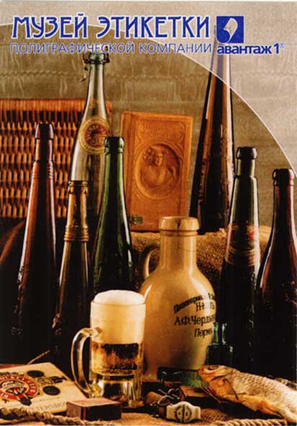


Slide 6
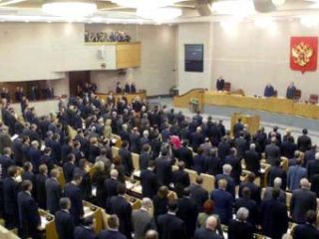
ФЗ «О государственном регулировании производства и оборота этилового спирта и алкогольной продукции» 1995 № 171-ФЗ
Принят Государственной Думой 19 июля 1995 года
Одобрен Советом Федерации 15 ноября 1995 года
На законодательном уровне пиво выведено из разряда алкогольной продукции !

Slide 7


Slide 8
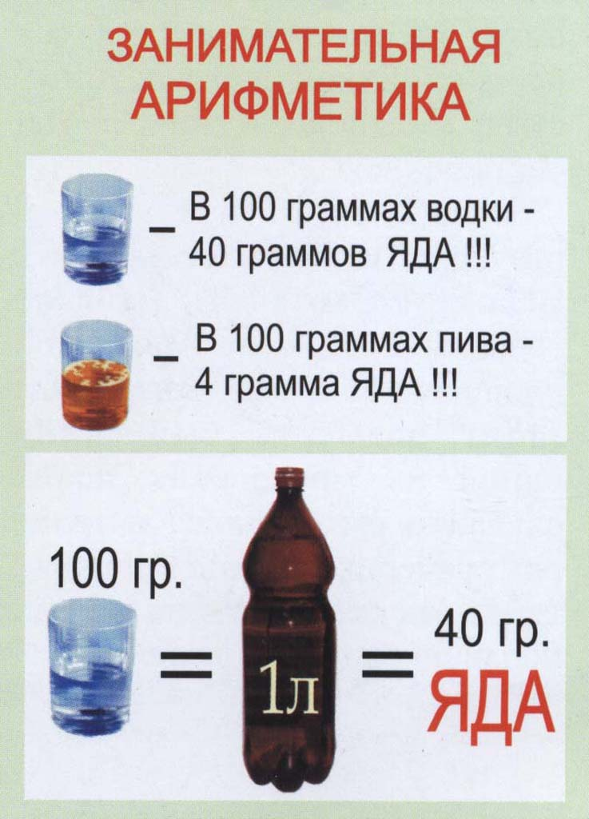
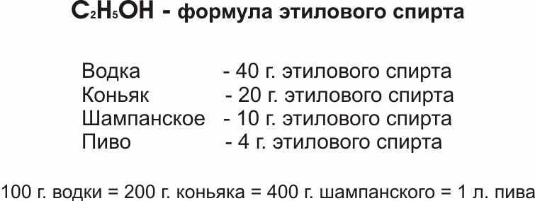

Slide 9
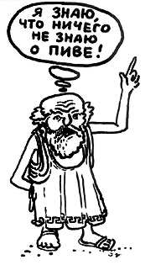
А что знаем о пиве мы?

Slide 10

Шишечки хмеля - главный компонент для приготовления пива

Slide 11
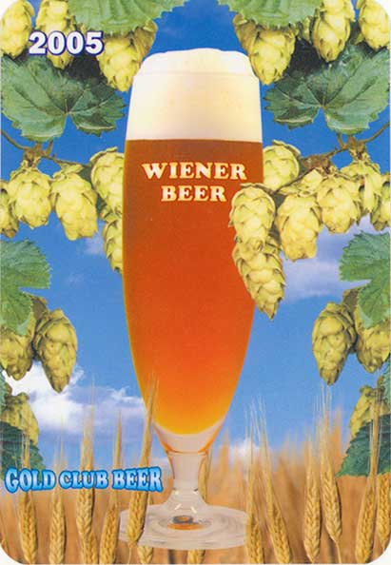
В шишечках хмеля содержатся-
фитоэстрогены
«Фито» — растение; «Эстроген» — женский половой гормон
«Фитоэстроген» — вещество растительного происхождения,
действующее также, как женский гормон.

Slide 12
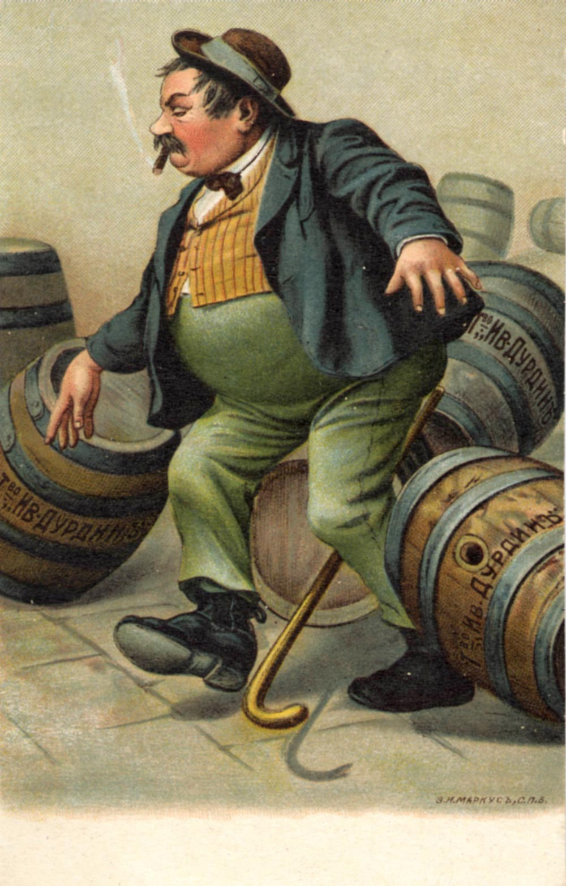
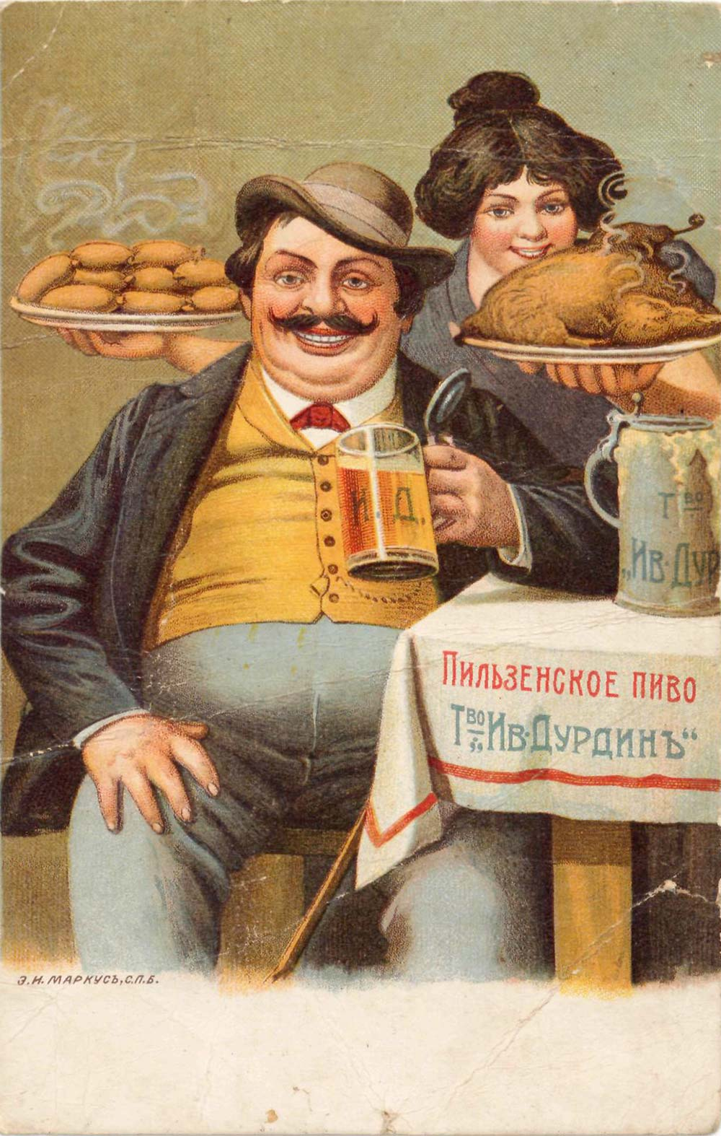
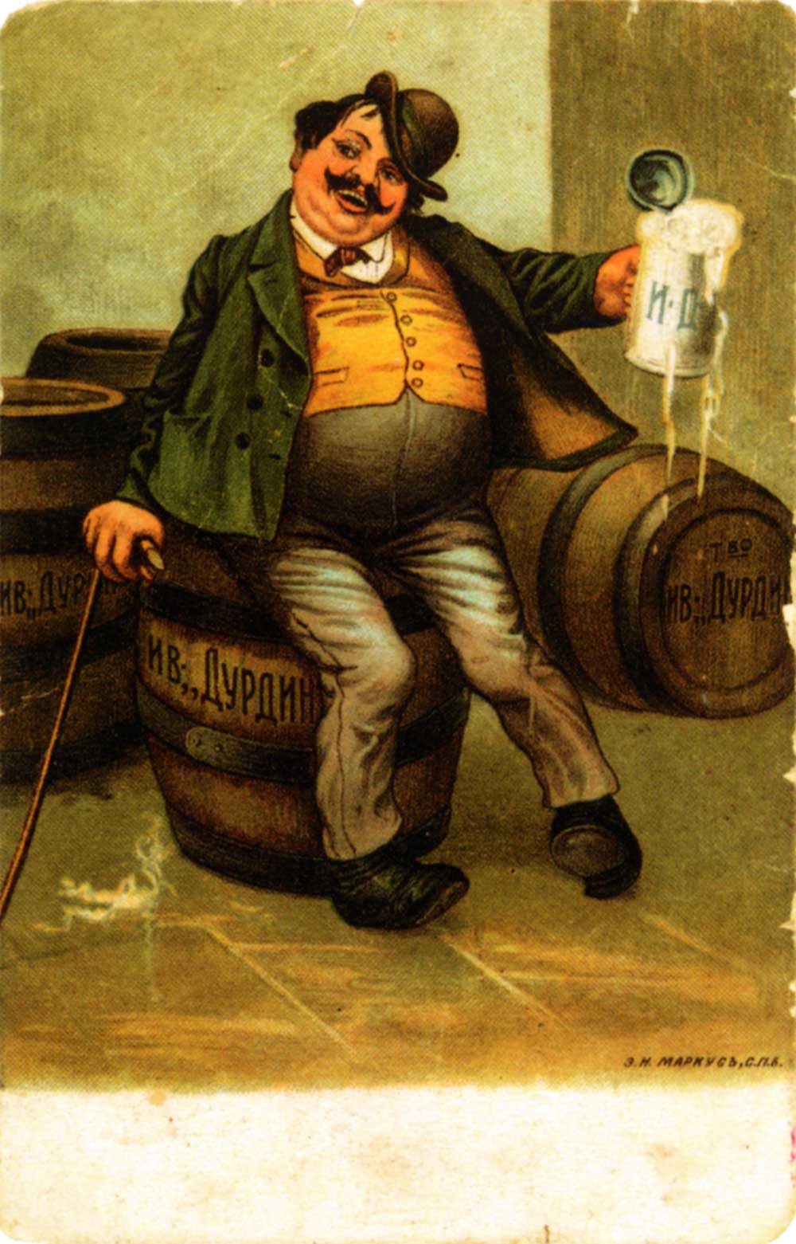
Феминизация мужчин
(медленное превращение в женщину)

Slide 13

Пиво неминуемо ведет к импотенции

Slide 14
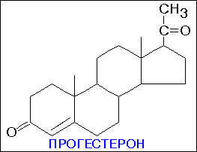
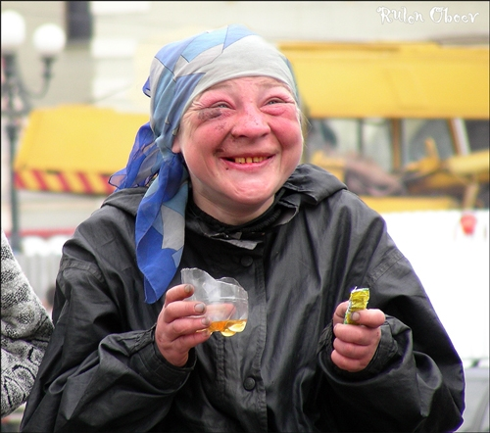
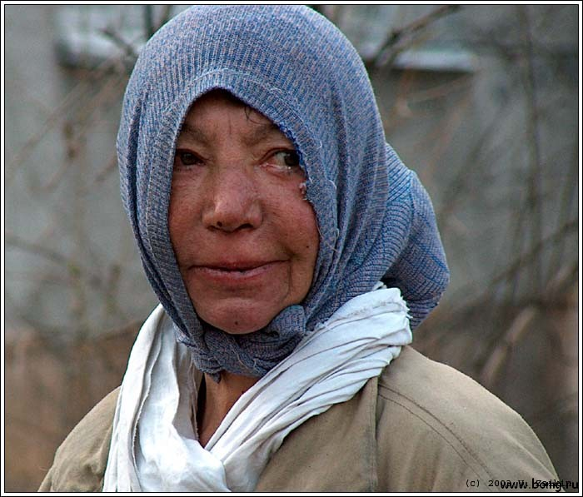
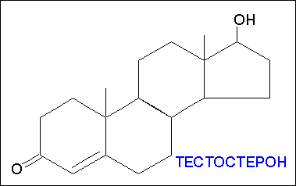
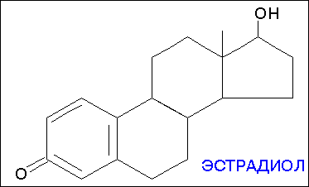
маскулинизация женщин
Женщина особенно меняет свой
облик при распитии алкогольного
яда и отравлении табаком

Slide 15
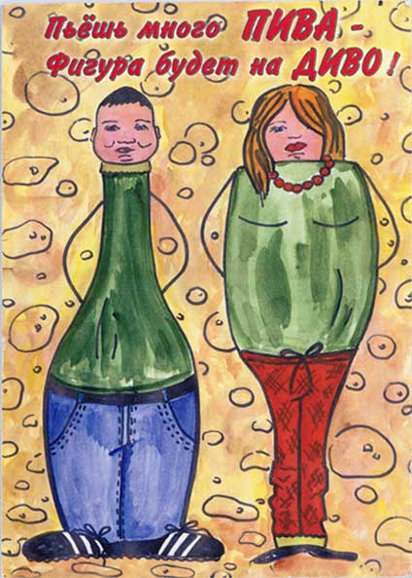

Slide 16
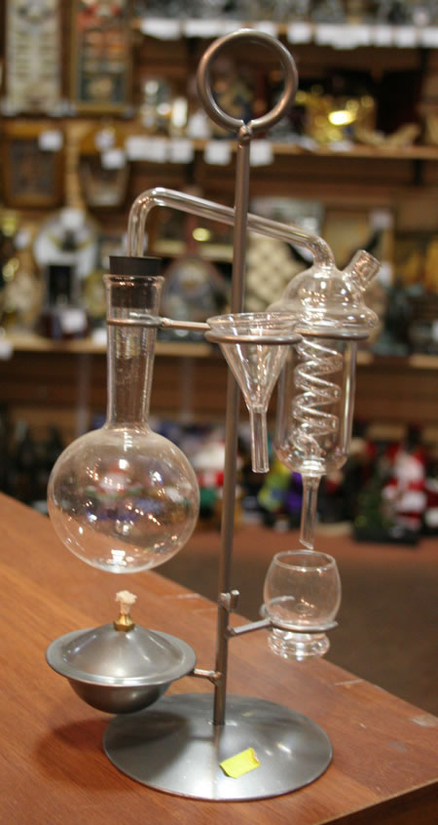
Самогонный аппарат
Сивушные масла
- ядовитая маслянистая жидкость, смесь одноатомных спиртов, альдегидов, карбоновых кислот и др.
Согласно ГОСТ 51355-99 на водку, содержание в ней сивушного масла не может превышать 3 мг/л, а в пиве содержание этих токсинов составляет 50 - 100 мг/л!

Slide 17
твердые смолы - канцерогенные вещества переходящие в пиво из хмеля
рак легких у курильщиков
- Если вспомнить о табаке, то именно смолы в нем способствуют развитию рака у курильщиков.
- В материалах ВОЗ указано, что потребление именно пива достоверно повышает риск развития рака толстой кишки

Slide 18
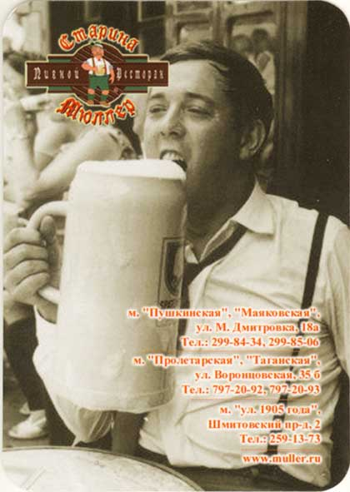
Есть ПРЕДПОЛОЖЕНИЕ что в качестве стабилизатора пены в пиве используется кобальт, являющийся серьезным токсическим фактором.
У злоупотребляющих пивом содержание кобальта в сердечной мышце увеличивается в десять (!) раз, у 80 % наблюдаются воспалительные процессы в желудке и пищеводе.

Slide 19
Кадаверин
NH2(CH2)5NH2
(от лат. cadaver - труп),
Бесцветная жидкость, легко растворим в воде и спирте. Содержится в продуктах гнилостного распада белков. Относится к трупным ядам (несмотря на относительно невеликую ядовитость)

Slide 20
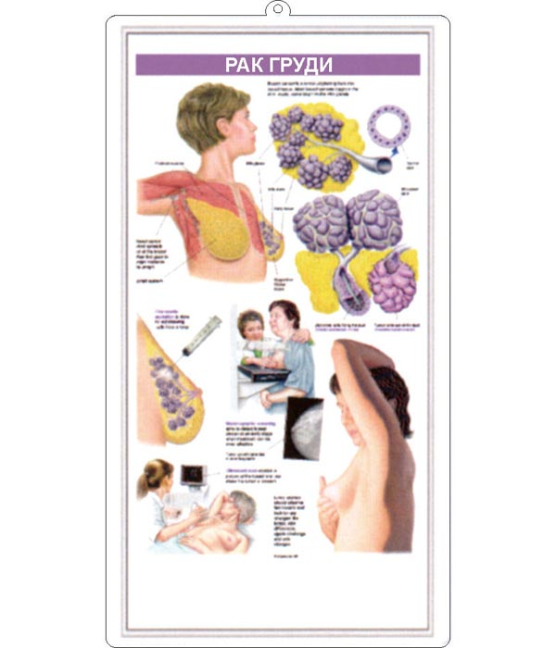
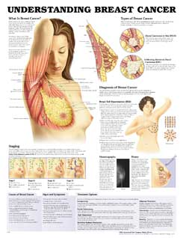
РАКА ГРУДИ
Употребление пива увеличивает риск развития
РАКА ГРУДИ

Slide 21
N – нитрозодиметиламин
(Канцероген)
C2H6N2O / (CH3)2NN=O
«органспецифический ракообразователь»
Негативно воздействует на молочные железы груди

Slide 22
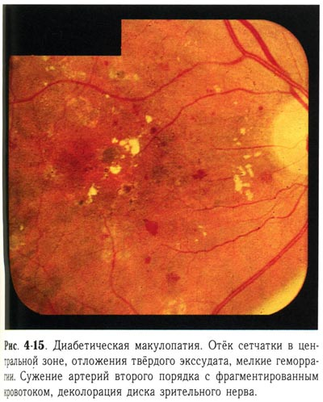
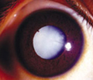
катаракта
Глазные болезни, спровоцированные употреблением пива
Риск развития катаракты и макулопатии увеличивается в 1.5-3 раза
макулопатия
дистрофия желтого пятна

Slide 23
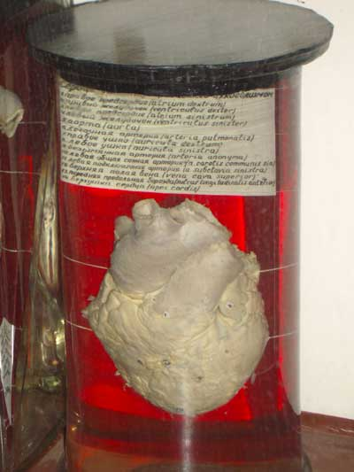
«Баварское сердце» пивного алкоголика

Slide 24
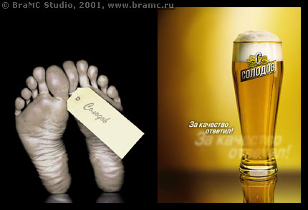
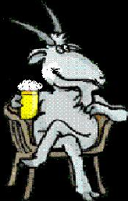
Что дороже - здоровье или пиво?
консерванты
Группа веществ, которые используют с
целью предотвращения порчи и увеличения
срока годности различных объектов
(пищевые и косметические продукты,
древесина и др.)
По большей части это искусственно
синтезируемые химические соединения.
Консерванты в сочетании с др. вредными
химическими соединениями причиняют
колоссальный вред нашему организму

Slide 25
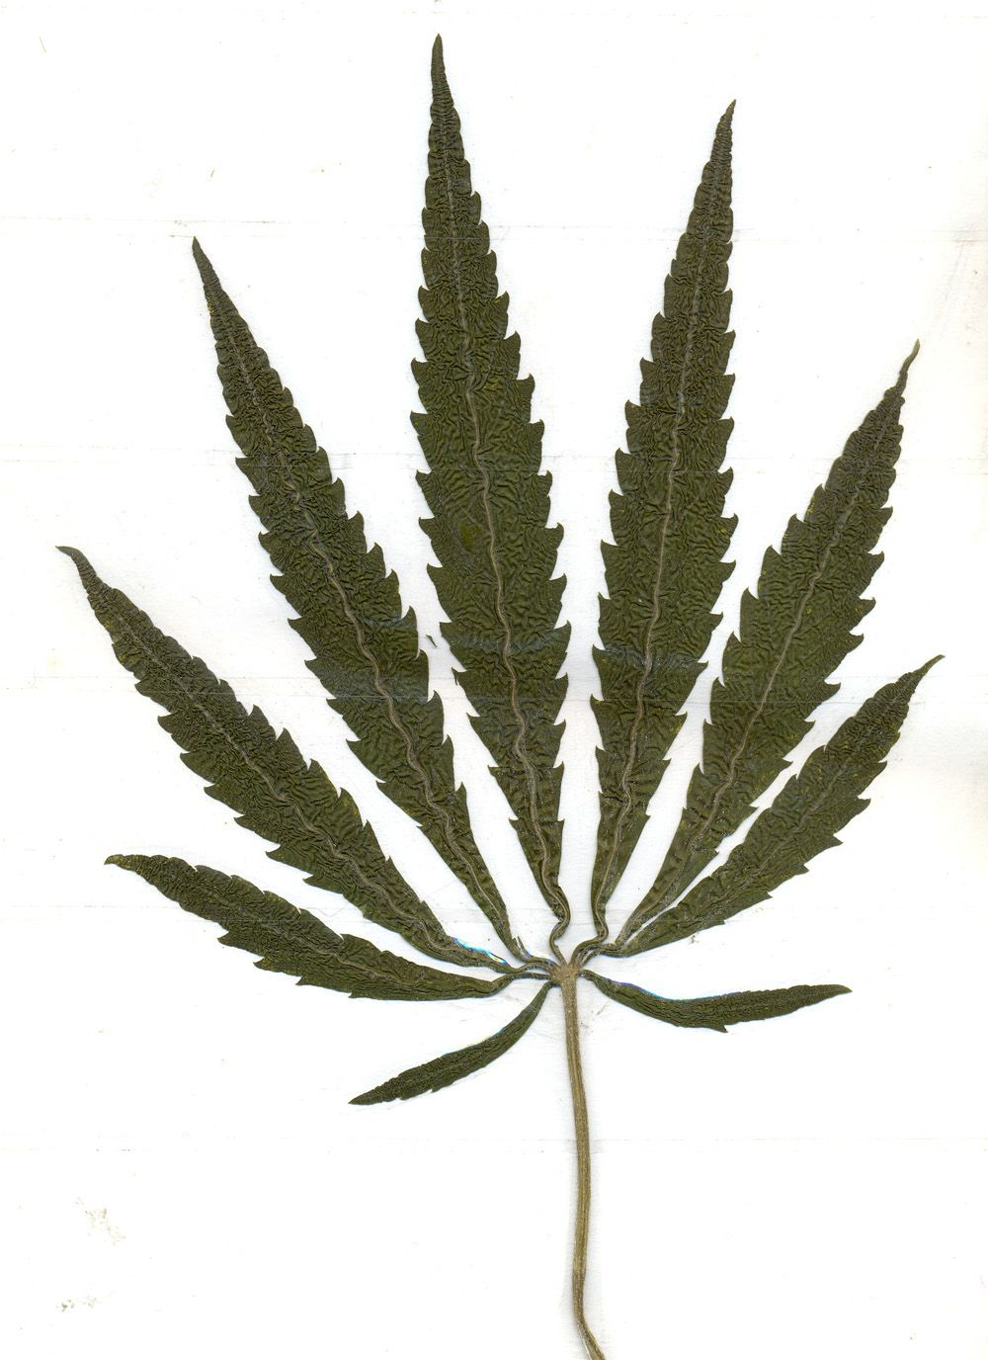
Конопля
ближайший родственник хмеля. В хмеле присутствуют:
- каннабидиол (действующее начало гашиша и марихуаны).
- алкалоидноподобные вещества с наркотич. действием, и др. психоактив. вещества

Slide 26
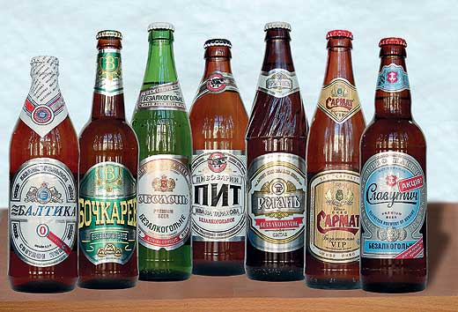
БЕЗАЛКОГОЛЬНОЕ ПИВО

Slide 27
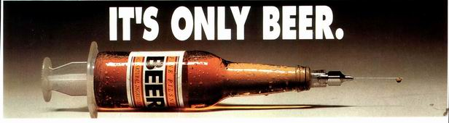
ПИВО — наркотик для начинающих

Slide 28
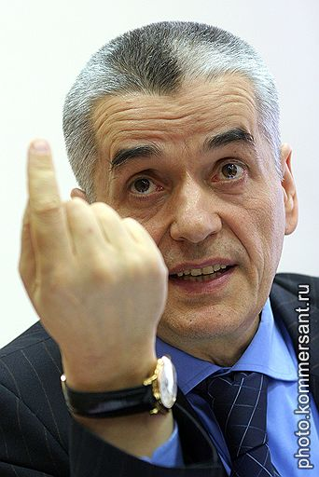
Главный санитарный врач РФ Геннадий Онищенко:
«Не СПИД, не туберкулез погубят Россию, а пивной алкоголизм среди юного поколения»

Slide 29

Самые пивные страны мира
Пить стали меньше:
(1980-1998г)
Дания на 7%
Нидерланды на 10%
Германия на 13%
Канада на 20%
Бельгия на 25%
Новая Зеландия на 30%
Потребление алкоголя в виде пива:
Чехия - 75%
Великобритания - 65%
Германия - 60%
Бельгия - 55%
Новая Зеландия - 45%

Slide 30
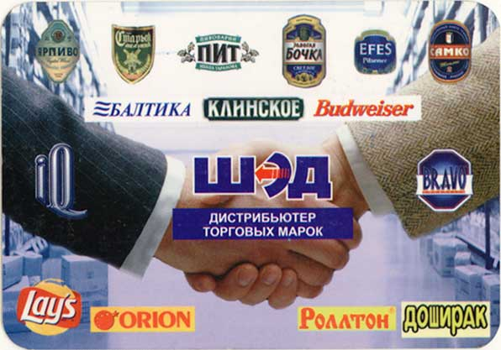
НЕВСКОЕ - ДАНИЯ СТАРЫЙ МЕЛЬНИК - ТУРЦИЯ
ТОЛСТЯК - БЕЛЬГИЯ БОЧКАРЕВ - ИСЛАНДИЯ
ЗОЛОТАЯ БОЧКА - ЮАР МИЛЛЕР - АМЕРИКА
ХОЛСТЕН - ГЕРМАНИЯ БАЛТИКА – СКАНДИНАВИЯ

Slide 31

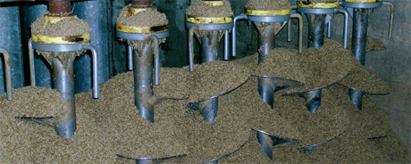
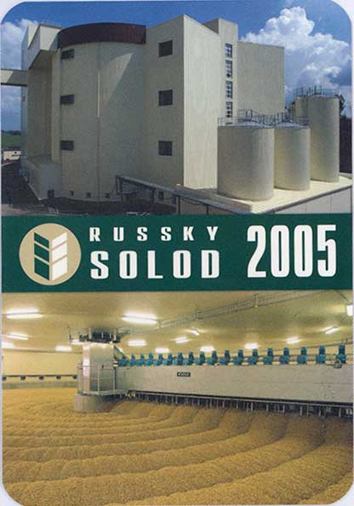
Хмель - Германия, Чехия.
Солод - Дания, Франция, Финляндия

Slide 32
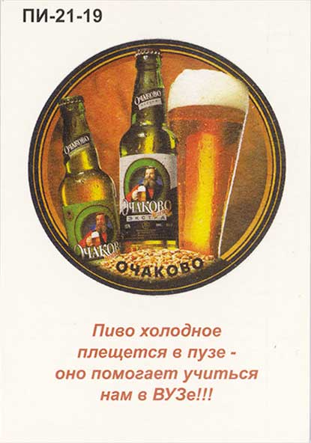
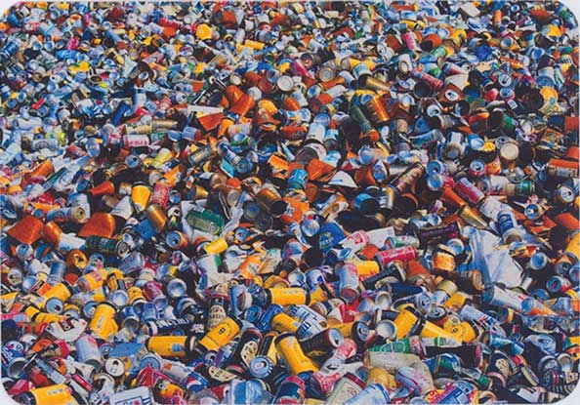

Slide 33
Алкоголь, эмоции, творчество.

Slide 34
Эксперимент с крысой

Slide 35
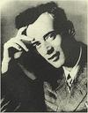
Ландау Л.Д.
(1908-1968г)
Советский физик-теоретик, лауреат нобелевской премии. Ландау был действительным членом АН СССР (1945), Королевской АН Нидерландов (1956), Лондонского королевского общества (1960), а также членом многих других академий и научных обществ мира. Его именем назван Институт теоретической физики АН СССР. Ландау создал советскую школу физиков-теоретиков, включающую таких крупных ученых, как И.Померанчук, А.Мигдал, Е.Лифшиц, И.Халатников, И.Лифшиц и др.

Slide 36
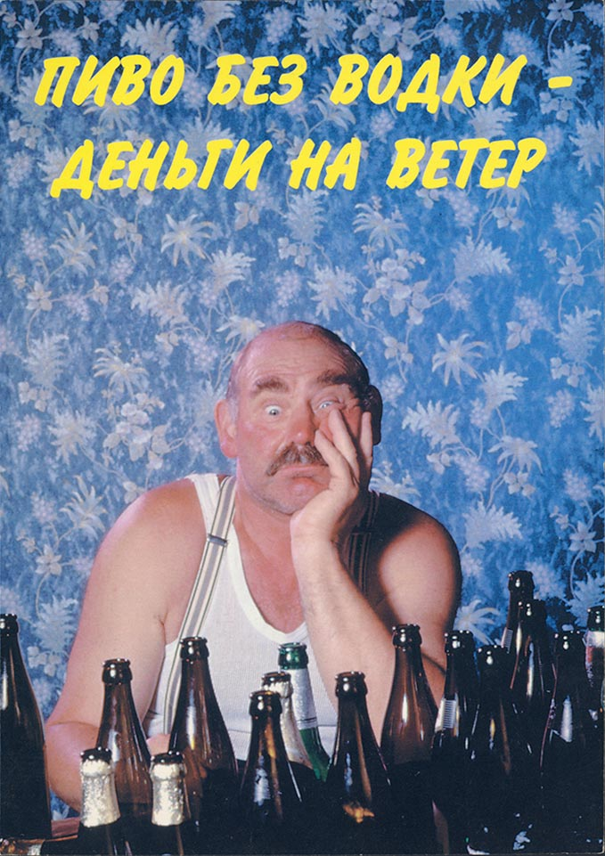
Что же делать в этой тяжелой ситуации?

Slide 37
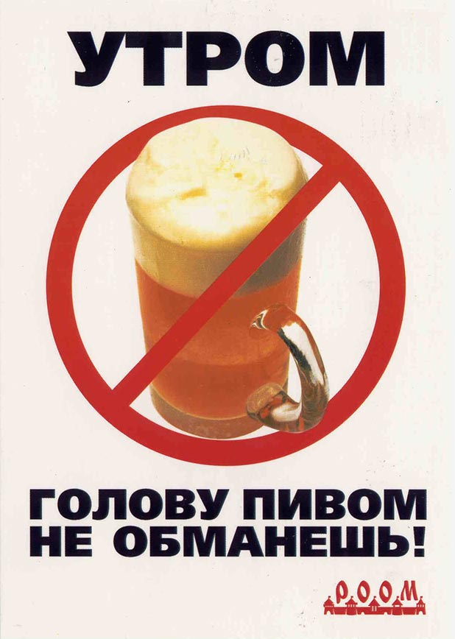

Полностью отказаться от пива
и всех других алкогольных напитков

Slide 38
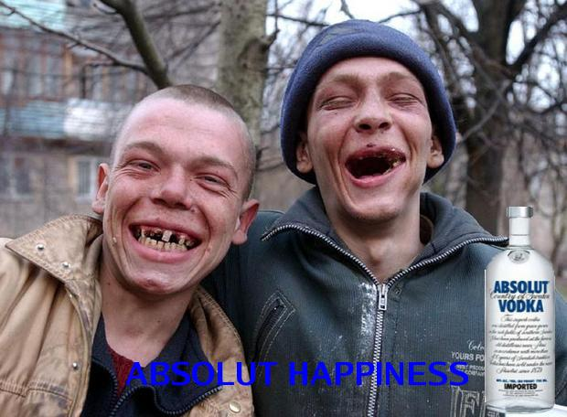
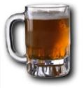
Алкоголь в любых дозах ведет к деградации

Slide 39

Пиво – это ценный пищевой продукт
Пиво - это необходимый для нашего здоровья напиток
Пиво - модный стиль жизни
Пиво - уверенность в завтрашнем дне
Пиво - …

Slide 40

Только трезвая Россия станет Великой!

Slide 41

Notes:
Давно было отмечено, что употребление алкогольных изделий приводит к феминизации мужчин и маскулинизации женщин, т.е. у мужчин появляются некоторые женские признаки и развивается импотенция, а женщины становятся более "мужественными" — грубеет голос, характер, появляется растительность на лице. Среди всего разнообразия алкоголя, доступного на данный момент, именно пиво оказывает наиболее негативное влияние на содержание половых гормонов в организме мужчин и женщин. К сути этого явления официальная наука вплотную подобралась только в 1999 году. Оказалось, что в "шишечках" хмеля, используемых для придания пиву специфического горьковатого вкуса, содержится 8-пренилнарингенин (8-ПН) – вещество, относящиеся к классу фитоэстрогенов ("фито" – растение, "эстроген" – женский половой гормон)1.
Подобные соединения находят и в некоторых других растениях, например, в красном клевере, люцерне. Народная медицина давно знала об этом явлении, и поэтому пастухи тщательно следили, чтобы скот не потреблял слишком много таких растений. В противном случае это грозит бесплодием, что и наблюдалось, например, в Австралии при выпасе овец исключительно на красном клевере2. Однако следует отметить, что 8-ПН превосходит по своей гормональной силе все остальные фитоэстрогены в 10-100 раз и приближается по активности к человеческому гормону – эстрогену3. Факт этот начиная с 1999 года активно обсуждается в специализированной научной литературе, но для широкого круга читателей эта информация остается практически закрытой.
Что такое половые гормоны? Половые гормоны регулируют формирование и функционирование половых органов, проявление вторичных половых признаков и некоторые стороны поведения человека. Если говорить о различиях между мужчиной и женщиной, то они в первую очередь определя­ются тем, что в организме мужчины вырабатывается мужской гормон (тестостерон), а в организме женщины – женский (эстроген). Именно действие этих веществ определяет не только внешнее отличие мужчины от женщины (без них внутренние и внешние половые органы вообще не формируются), но дает мужчине большую мышечную силу, соответствующую фигуру, растительность на лице, мужской голос и характер, а женщине – женскую фигуру, отсутствие волос на лице, более мягкий голос и женский характер.
Если человек начинает принимать несвойственный ему гормон, то его облик, голос, характер стремительно меняются. Этим пользуются люди, которые сознательно хотят изменить свою половую принадлежность.
Важной особенностью гормонов является их высокая активность даже в низких концентрациях. Так, в организме здоровой женщины в сутки вырабатывается всего лишь 0.3-0.7мг эстрогена, что по весу соответствует половине крупинки сахара! Этого количества вполне достаточно, чтобы человек был женщиной. Действующая концентрация женского гормона в 1л пива может достигать 0.15мг в пересчете на эстроген4. Здесь, однако, нужно отметить, что 90% фитоэстрогена в пиве содержится в неактивной форме, но у 30% европейцев микрофлора кишечника работает таким образом, что переводит гормон в активную форму уже внутри организма – в тонком кишечнике5.
Что дает пиво мужчине? Мужчина, потребляя пиво, в существенной степени замещает в собственном организме мужской гормон на женский6. Раньше мужской гормон давал ему активность, волевые качества, стремление к победе, желание лидировать, а теперь мы получаем безвольное, апатичное существо промежуточного рода, способное лишь лежать на диване и тупо смотреть в телевизор. Далее могут появиться раздражительность и стервозность.
Фигура такого существа тоже меняется – расширяется таз, жир откладыва­ется по женскому типу – на бедрах. Мышцы живота слабеют, и появляется "пивной живот". Разрастаются грудные железы, теперь, заплывшие жиром, они болтаются впереди, интересным образом дополняя облик этого "мужчины". По некоторым данным, в запущенных случаях из этих грудей начинает сочиться молозиво7.
Сердце, вынужденное каждый день перекачивать излишнее количество жидкости, поступающей с пивом, заметно увеличивается в размерах, его стенки становятся более тонкими и дряблыми, снаружи оно зарастает жиром. Развивается ишемическая болезнь сердца и увеличивается риск инфаркта, физические нагрузки переносятся все более и более тяжело, появляется отдышка. Врачи называют этот синдром "пивное" или "баварское" сердце7.
Все более проблематичным становится выполнение мужских обязанностей, постепенно развивается импотенция, влечение к женщине заменяется влечением к алкоголю. Таким образом, подтверждаются слова первого рейхсканцлера Германии Бисмарка: "От пива делаются ленивыми, глупыми и бессильными" (имеется в виду мужское бессилие).
Что дает пиво женщине? Женский организм работает сложнее и изящнее мужского, в нем каждый месяц гормональный фон существенным образом меняется, и вторжение в этот тонкий механизм введением фитоэстрогенов или других гормональных препаратов грозит серьезными последствиями вплоть до бесплодия (как у овец в Австралии). В нормальном состоянии организм женщины сам вырабатывает столько эстрогена, сколько ей в данный момент нужно. Если женщина пьет пиво и таким образом вводит в свой организм дополнительное количество женского гормона, то это может приводить, как показано в опытах на крысах, к увеличению матки, разрастанию тканей матки и влагалища, выделению излишнего секрета и слизи в фаллопиевых трубах,8,9 нарушению менструального цикла3. Все это ставит под вопрос пригодность такой женщины для продолжения рода. Действие хмеля на женщин было давно известно. Так, их старались не использовать для сборки "шишечек" хмеля на плантациях, поскольку при такой работе у большинства женщин вскоре открывалось кровотечение вне зависимости от внутреннего месячного цикла1,3.
Если у мужчин употребление пива снижает влечение к противоположному полу, то у женщин наоборот увеличивает, что вносит дисгармонию в семейные отношения. Особенно грустно наблюдать девушку с бутылкой пива в одной руке и сигаретой в другой, висящую на каком-нибудь парне на виду у прохожих. Это можно назвать синдромом "кошачьей течки", когда половое влечение у девушки настолько увеличено, что она уже теряет присущую ей скромность и начинает играть активную, доминирующую роль, навязываясь парню. Мимоходом отметим, что в табачном дыме обнаружен целый спектр фитоэстрогенов10, а у мужчин курение ведет к импотенции, развивающейся в течение 10-20 лет. Течка является состоянием помешательства, когда разум уже не в состоянии контролировать гипертрофированное желание. К сожалению, девушки иногда принимают это за норму и не подозревают о причинах этого психического расстройства – пиве, курении и сопутствующей рекламе, навязывающий соответствующий стиль жизни и поведения.

Slide 42

Notes:
Не хочу, однако, чтобы данная статья была расценена, как призыв переходить с пива на более крепкие алкогольные изделия – вино и водку. Именно по такому ложному пути направляется начинающий алкоголик, постепенно увеличивая крепость и потребляемую дозу! Нужно отметить, что любое спиртное ведет к гормональным нарушениям у мужчин и женщин, поскольку с течением времени алкоголь угнетает функции и приводит к перерождению тканей семенников, яичников, надпочечников и печени, т.е. органов, регулирующих гормональный фон человека. Но основной удар алкоголь наносит по мозгу, убивая его клетки и нарушая в первую очередь самые тонкие функции коры головного мозга. Таким образом, несколько упрощая проблему, можно сказать, что если человек хочет сначала стать моральным уродом, а уже потом импотентом, то он пьет водку, а если предпочитает обратную последовательность – сперва импотенция и уже потом дебилизм, то пьет пиво. Нормальному человеку ни пиво, ни водка не нужны.
Впрочем, мужчин и женщин, пристрастившихся к пиву, можно обнадежить – навсегда расставшись с этим пойлом, они дадут своему организму возможность восстановить изначальный гормональный статус и с течением времени смогут вернуть себе утраченное здоровье. Только отказаться от пива для таких людей порой бывает очень сложно. Почему? Здесь уместно опять вспомнить о хмеле.
С точки зрения ботаники ближайшим родственником хмеля является конопля11, их даже можно скрещивать и получать гибриды. Конопля является источником таких наркотиков, как марихуана и гашиш. И в хмеле эти наркотические вещес­тва тоже содержатся, пусть и в более низкой концентрации11. Помимо этого хмель вырабатывает немного морфина12 - действующего начала опиума и героина. На самом деле содержащийся в пиве алкоголь тоже является наркоти­ком, к которому формируется болезненное пристрастие – таково мнение Всемирной организации здравоохранения, утвержденное еще в 1975 году. Этот же факт отмечается в ГОСТ 5964-82 на этанол: "Этиловый спирт – ... относится к сильнодействующим наркотикам". Но к пиву пристрастие формируется незаметнее и быстрее, чем к другим алкогольным изделиям, а лечится пивной алкоголизм с еще большим трудом, чем обычный. Таким образом, подразделяя наркотики на "стартовые" и "добивающие", отнесем табак и пиво к стартовым наркотикам. Пиво особенно опасно тем, что именно через него осуществляется очень раннее, зачастую до 7 лет, приобщение детей к алкоголю. Это обстоятельство имеет крайне негативные последствия для дальнейшего умственного, физического и полового развития подростков.
Пару слов о том, как делают традиционное пиво. Алкогольное брожение осуществляется на основе ячменного солода, сахары которого перерабатыва­ются пивными дрожжами в этиловый спирт. Однако помимо этилового спирта дрожжи всегда выделяют еще целый "букет" веществ – широкий набор спиртов (метиловый, пропиловый, изо-амиловый и др.), сложные эфиры, альдегиды, кетоны – все то, что называют "сивушные масла". По мере накопления этих ядов и этилового спирта дрожжи погибают, потому что среда становится непригодной для их дальнейшей жизни. Готовое пиво реализуют потребителям, иногда даже не отфильтровав останки этих микроорганизмов.
В народе правильно говорят: "Пиво – не водка". Действительно, по своим токсикологическим характеристикам пиво, с учетом потребляемого количества, гораздо хуже водки, оно даже хуже самогона! Ведь производители водки используют для ее приготовления спирт, прошедший специальную очистку. И хотя спирт – это яд, разрушающий в первую очередь мозг, но они гордятся тем, что очистили его от сивушных масел – еще более токсичных веществ. Даже самогонщики не разливают брагу просто так по банкам, а все-таки ее перегоняют, тем самым хоть частично очищая спирт от тяжелых компонентов сивухи. Согласно ГОСТ Р 51355-99 на водку, содержание в ней сивушного масла не может превышать 3 мг/л, а в пиве содержание этих токсинов составляет 50-100 мг/л! Именно поэтому отравление пивом получается более тяжелым. Однако сивушный привкус в пиве плохо ощущается, потому что он перебит горечью хмеля, специально добавляемого туда. Интересно отметить, что в шишечках хмеля также содержаться некоторые высшие спирты, причем некоторые из них имеют отчетливое действие на деятельность мозга11.
Широкомасштабных исследований воздействия пива на организм человека до сих пор не проведено, что впрочем, понятно, учитывая заинтересованность сторон. Однако есть данные, что употребление пива повышает более, чем на 30% вероятность развития рака груди, причем отсутствует четкая зависимость от выпиваемой дозы пива13.
Пиво вызывает целый спектр глазных болезней14. Риск развития катаракты и макулопатии (дистрофии желтого пятна, ведущей к слепоте) увеличивается в 1.5-3 раза15,16, а одновременное курение еще усиливает негативный эффект17,18.
Почему люди пьют пиво? Любители этого "напитка" говорят, что им нравится его вкус. Однако большинство людей припоминает, что сначала им не нравился вкус пива, они скорее находили его противным, но постепенно привыкли. Это можно сравнить с первой затяжкой табачного дыма - сначала противно, но, пересиливая себя, формируют это пристрастие. Многие любители пива отказываются употреблять безалкогольное пиво, ссылаясь на то, что у него хуже вкус, но статистические исследования показали, что в тестах с закрытыми этикетками они не отличают безалкогольное пиво от обычного7. Так почему же пьют пиво? На первом этапе его пьют, чтобы выглядеть "взрослым", а потом его пьют только потому, что в нем есть алкоголь. Так что все сводится к вопросу: "Почему люди одурманиваются?" Интересно отметить, что в СССР потребление пива начало заметно расти в 70-80 годы, когда государство тщетно пыта­лось вытеснить водку более слабыми "изделиями" и искусственно занижало цену на пиво. В итоге пиво пользовалось большим спросом именно потому, что это было самое дешевое спиртное в пересчете на алкоголь - на одну копейку можно было приобрести 1.2-1.4г "пивного" алкоголя и всего лишь 0.5г водочного. В 1960 году на душу населения в СССР в год приходилось 13л пива, в 1970 - 16л, в 1980 - 24л, в 1985 - 18л, к 1990 потребление вновь поднялось до 23л, а затем резко упало в связи с заметным удешевлением водки и появлением "питьевого" спирта – пивом стало невыгодно напиваться. Однако к середине 90-х годов пивоваренная промышленность в России начала оправляться: 1995 год - 12л, 1998 год - 22л, 1999 год - 29л, 2000 год - 37литров7 на душу! Что происходит?!
Пивной рынок стал существенным образом переориентироваться на молодежь, для которой не столько важна цена, сколько "символические свойства" пива, активно продвигаемые рекламой. Важным этапом стала принятая в 1998г поправка, принятая думой при активном "содействии" пивоваров, выводящая пиво из-под действия закона, регулирующего рынок алкогольной продукции. Это позволило иностранным корпорациям прийти на наш рынок, наладить здесь крупное производство и сбыт пива, развернуть мощную рекламную компанию, навязывая соответствующие "ценности" нашим юношам и девушкам. Мало кто подозревает, что большая часть пивного рынка контролируется сейчас иностранным капиталом. "Балтика" - это Скандинавия, "Холстен" - Германия, "Невское" - Дания, "Миллер" - США, "Старый Мельник" - Турция, "Толстяк" - Бельгия, "Бочкарев" - Исландия, "Золотая Бочка" - Южная Африка. Большая часть сырья поставляется из-за границы. А что из России? Из России – деньги. Ваши деньги... В странах Западной Европы потребление пива снижается, даже в Германии и Бельгии, но производство при этом растет. Излишки этого плебейского пойла сливают в страны третьего мира.
Пойлом для плебеев пиво считалось в Римской империи. Сами римские граждане пиво не пили, а смердов, напивающихся пивом, презирали, считая скотиной. Таким образом, эти иноземные "благодетели" совмещают приятное с полезным – набивают свои карманы и очищают нашу страну от "излишнего" населения. Выполняют завет, озвученный Мадлен Олбрайт (бывший госсекретарь США) в 2000 году: "По мнению мирового сообщества в России экономически целесообразно проживание 15 миллионов человек...".
Последнее пожелание «Иванам»...
Мы славно гуляли в республике вашей,
Мы доллары черпали полною чашей.
Пока вы тут пили, мы вас разорили,
Заводы продали, богатыми стали.
И вам всем «здоровья», «живите богато»,
А мы отправляем ресурсы на запад.
И чтобы ни крошки у вас не осталось,
И чтобы здоровых детей не рождалось.
За ваши ресурсы дадим мы вам шприцев,
И спирта цистерны, до смерти упиться.
Наркотики в вены вливайте «богато»,
Валяйтесь, как свиньи, вблизи вашей хаты.
Для нас вы все быдло: дерьмо, папуасы,
Зачем папуасам земные запасы?
Вы слышите, свиньи, мы стали богаты,
Мы скоро отнимем у вас ваши хаты.
Дадим казино, сигареты, секс-фильмы.
Курите и пейте, рожайте дебильных.
Больные, уроды для нас не опасны
Мы их уничтожим поддельным лекарством.
Вы все постепенно умрете бомжами,
И долю такую вы выбрали сами.
И ваша земля, нам нужна без народа.
Мы вас похороним в любую погоду.
Так будьте «здоровы», «живите богато»,
Насколько позволит вам ваша зарплата.
А если зарплата вам жить не дозволит -
Так вешайся, быдло, - никто не неволит.
(Автор неизвестен)
Братья, но нам то зачем совмещать неприятное с бесполезным и вредным?! За последние 10 лет по официальной статистике в России каждый год в среднем рождается 1.35 миллиона человек, а умирает 2.20 миллиона человек, из них ~700 тысяч человек от причин связанных с алкоголем, и ~300 тысяч человек от причин, связанных с курением, от наркотиков 50–100 тысяч, самоубийства – 30-40 тысяч, убийства – 25-30 тысяч человек. Каждая пятая семейная пара бесплодна.
А какова наша роль в происходящем? Каждый решает сам, но, перефразируя Малыша, скажем: "Эх, Карлсон, не в пиве счастье...". А в чем? Неужели мы это уже забыли? Верю, что на моем народе еще рано ставить крест. Россию никто не сможет похоронить извне. Дело за нами, за каждым из нас.
Кандидат химических наук Клименко Иван Петрович
19 февраля 2006 года

Slide 43

Спасибо за внимание!

Slide 44
Кто курит табак,
тот себе враг.

Slide 45
Всякий курящий должен знать и помнить, что он отравляет не только себя, но и других.
Н.А.Семашко

Slide 46

"В объятиях табачного дыма "
Курение табака возникло в глубокой древности…
В Европу табак попал из Америки. Он был завезен Христофором Колумбом в Испанию.
Вскоре табак из Испании попал во Францию, куда в качестве подарка королеве Марии Медичи его привез посол Жан Нико.
Постепенно курение стало путешествовать по Европе и дошло до России.
Первоначально активного распространения в России не получило.
И только при Петре I появились первые табачные фабрики. Курение распространилось по всей стране.

Slide 47


Табак - как однолетнее, так и многолетнее растения семейства пасленовых. Описано около 70 видов табака, хотя для курения используется в основном два: собственно табак и махорка.
В обработанных фабричным способом листьях табака содержится:
никотина - до 6%,
углеводов - до 30%,
органических кислот - до 17%,
эфирных масел - до 2%,
белковых соединений - до 13%.

Slide 48












табак

Slide 49

Опасность курения
Рак легких, бронхит, заболевание сердца;
Астма, нарушается зрение и слух;
Часто развивается рак губы, гортани, пищевода;
Каждая выкуренная сигарета уносит 5 мин жизни.

Slide 50




Птицы (воробьи, голуби) погибают, если к их клюву всего лишь поднести стеклянную палочку, смоченную никотином;
    Кролик погибает от 1/4 капли никотина;
    Собака - от 1/2 капли;
    Для человека смертельная доза никотина составляет от 50 до 100 мг, или 2-3 капли.

Slide 51


Социологические данные.
Установлено,
что в мире, курят
50%мужчин;
30% женщин.
Из систематически курящих мужчин
17% начали курить в 8-9 лет.
Дай закурить!

Slide 52
Мотивы, из – за которых подростки начинают курить:
Из любопытства
За компанию
Потому что это модно
Чтобы похудеть
Чтобы казаться взрослее

Slide 53

Здоровые лёгкие

Slide 54


Легкие курильщика
стаж 5 лет
стаж 10 лет

Slide 55


стаж 15 лет
стаж 25 лет

Slide 56

Рак
легкого
у
курящего
человека.

Slide 57
Как влияет на детское здоровье курение отца и матери?
  Курение родителей повышает риск того, что ребёнок заболеет астмой, сердечно – сосудистыми заболеваниями, будет чаще болеть респираторными заболеваниями, кариесом.
  Курение родителей повышает риск того, что ребёнок начнёт курить в очень юном возрасте.

Slide 58

Табачный дым не только вдыхается курильщиком, но и поступает в окружающий воздух. Вне затяжки он в основном создаёт условия для пассивного курения. В воздух попадает половина дыма плюс тот, что выдыхает курящий. Вполне понятно, что такой воздух загрязнён никотином, окисью углерода, аммиаком, радиоактивными веществами и другими вредными компонентами.
В помещении, где курят, загрязнённость воздуха может увеличиться в 6 раз.
Люди, работающие в пропитанном сигаретным дымом воздухе учреждений, как бы выкуривает до 20 сигарет ежедневно.

Slide 59

«Курение - медленное самоубийство».
Скажи себе : «Нет!»
Прекращать дурные привычки надо сразу.
Занятия спортом укрепляют волю, делают человека бодрым, здоровым, отвлекают его от вредных наклонностей.
Человек с сильной волей никогда не начнет курить!
От причин, связанных с употреблением табака,
умирает каждый пятый.
Вдумайтесь в эти цифры и факты. Здоровье не купишь.

Slide 60

"Преступление и наказание"
С табачным зельем во все времена велась
жестокая борьба.
Англия – вычитают деньги из зарплаты за время,
проведенное в курительной комнате.
Дания – запрещено курить в общественных местах.
Сингапур – курение – 500 долларов штраф.
Нет рекламы на табачные изделия.
Финляндия – врачи установили 1 день – 17 ноября, когда курильщики приходят на работу без сигарет.
Франция – после антитабачной компании число курильщиков сократилось более чем на 2 миллиона человек.
Россия – принят федеральный закон об ограничении курения на рабочих местах(в силу вступил 14 января 2002 г).

Slide 61


Хочешь жить – бросай курить!

Slide 62

День здоровья под девизом “ я выбираю спорт как альтернативу пагубным привычкам

Slide 63
Положение о проведении спортивного праздника спорт как альтернатива пагубным привычкам
Место и время проведения:
25 ноября 2011 года спортивный комплекс «Стародуб» С 9:00 до 14:30

Slide 64
Цели и задачи
Вовлечение Молодежи к повседневным занятиям спортом.
Привлечения к здоровому образу жизни.

Slide 65
Участники соревнований: к соревнованиям допускаются участники прошедшие медосмотр основной группы и допущенные по состоянию здоровья.

Slide 66
Программа соревнований:
1.Легкая атлетика - встречная эстафета (6 участников)
2.Баскетбол (10 участников)
3.Волейбол (12 участников)
4.Настольный теннис – личное первенство.
5. Мини – футбол(8 участников)

Slide 67
График игр с 9:00 3 курс – волейбол с 9:00 2 курс баскетбол с 9:00 1 курс мини- футбол настольный теннис с 9:00 до 12:00 встречная эстафета с 10:00 все курсы с 10:20 2 курс волейбол 3 курс мини-футбол 1 курс баскетбол с 11:30 1 курс волейбол, 2 курс мини- футбол
3 курс баскетбол с 12:30 финальные игры по всем видам за 1-3 места

Slide 68
Итоги соревнований: волейбол
1 место – 13 группа
2 место – 7 группа
3 место – 9 группа
Баскетбол
1 место – 3 группа
2 место – 2 группа
3 место – 13 группа

Slide 69
Мини – футбол
1 место – 2 группа
2 место – 11 группа
3 место – 8 группа встречная эстафета
1 место – 3 группа
2 место – 2 группа
3 место – 8 группа

Slide 70
Настольный теннис
1место – Грибов Роман 8 группа
2 место – Сачко Евгений 12 группа
3 место – Суховей Игорь 2 группа

Slide 71


Slide 72



Slide 73


Slide 74


Slide 75


Slide 76


Slide 77


Slide 78


Slide 79


Slide 80


Slide 81


Slide 82


Slide 83


Slide 84


Slide 85


Slide 86


Slide 87


Slide 88
Мы за здоровый образ жизни!

